Slide 1
ПРЕЗЕНТАЦИЮ ПОДГОТОВИЛИ:
РАЗРАБОТКА БИБЛИОТЕКИ ФУНКЦИЙ ДЛЯ ОБРАБОТКИ СИМВОЛЬНЫХ ПРЕДСТАВЛЕНИЙ МАТЕМАТИЧЕСКИХ ОБЪЕКТОВ, ИМЕЮЩИХ АЛГЕБРАИЧЕСКУЮ СТРУКТУРУ - КОЛЬЦО
СТУДЕНТЫ ГР. 5130901/20201
К.М. Зезина
Н.А. Дюков
СТУДЕНТЫ ГР. 5130901/20101
А. Теллили
А.Д. Усачев
СТУДЕНТЫ ГР. 5130901/20102
О.С. Соловьев
А.А. Вагнер
СТУДЕНТЫ ГР. 5130901/20103
С.А. Мукий
Ф.Г. Кудрин

Slide 2
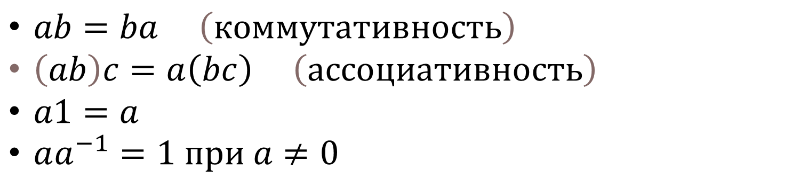
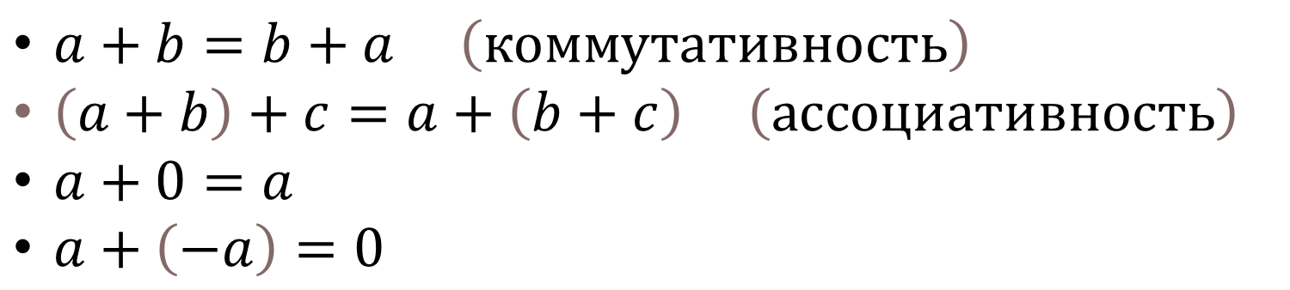
СТРУКТУРА АБЕЛЕВОЙ ГРУППЫ
Свойства сложения:
$a+b=b+a \left(коммутативность\right)$
$\left(a+b\right)+c=a+\left(b+c\right) \left(ассоциативность\right)$
$a+0=a$
$a+\left(−a\right)=0$
Свойства умножения:
$ab=ba \left(коммутативность\right)$
$\left(ab\right)c=a\left(bc\right) \left(ассоциативность\right)$
$a1=a$
$aa^{−1}=1 при a≠0$

Slide 3
ЧТО ТАКОЕ КОЛЬЦО?
Кольцо — множество K с операциями сложения и умножения, обладающее следующими свойствами:
K ЯВЛЯЕТСЯ АБЕЛЕВОЙ ГРУППОЙ ПО СЛОЖЕНИЮ (АДДИТИВНАЯ ГРУППА).
УМНОЖЕНИЕ ДИСТРИБУТИВНО ОТНОСИТЕЛЬНО СЛОЖЕНИЯ: A⋅(B+C)=(A⋅B)+(A⋅C)

Slide 4
СЛЕДСТВИЯ АКСИОМ КОЛЬЦА
Для любого a: a⋅0=0
Для любых A И B: A(-B) = (-A)B
Умножение дистрибутивно в обе стороны:
A⋅(B+C)=(A⋅B)+(A⋅C) И АНАЛОГИЧНО С ДРУГОЙ СТОРОНЫ.
Умножение в кольце K:
КОММУТАТИВНО, ЕСЛИ A⋅B=B⋅A
АССОЦИАТИВНО, ЕСЛИ (A⋅B)⋅C=A⋅(B⋅C)

Slide 5
ПРИМЕРЫ АЛГЕБРАИЧЕСКИХ КОЛЕЦ
ЧИСЛОВЫЕ МНОЖЕСТВА (ℤ, ℚ, ℝ) — КОММУТАТИВНЫЕ, АССОЦИАТИВНЫЕ КОЛЬЦА С ЕДИНИЦЕЙ.
ЧЕТНЫЕ ЧИСЛА (2ℤ)— КОММУТАТИВНОЕ, АССОЦИАТИВНОЕ КОЛЬЦО БЕЗ ЕДИНИЦЫ.
МНОЖЕСТВО ФУНКЦИЙ НА ЧИСЛОВОЙ ПРЯМОЙ — КОММУТАТИВНОЕ КОЛЬЦО С ЕДИНИЦЕЙ.
МНОЖЕСТВО ВЕКТОРОВ С ОПЕРАЦИЯМИ СЛОЖЕНИЯ И ВЕКТОРНОГО УМНОЖЕНИЯ — НЕКОММУТАТИВНОЕ И НЕАССОЦИАТИВНОЕ КОЛЬЦО.

Slide 6
СТРУКТУРА И РЕАЛИЗАЦИЯ БИБЛИОТЕКИ

Slide 7
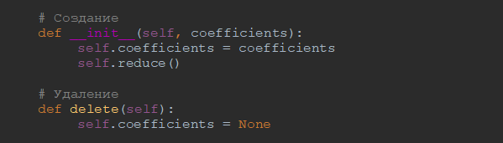

ЧАСТЬ 1. СОЗДАНИЕ И УДАЛЕНИЕ ОБЪЕКТА
В ФУНКЦИЮ ПОДАЮТСЯ ЗНАЧЕНИЯ ОДНОГО ПОЛИНОМА: В ПОРЯДКЕ ИНДЕКСА – СТЕПЕНЬ ПРИ НИХ

Slide 8
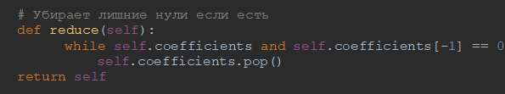
ЧАСТЬ 2. РЕДУКЦИЯ (УПРОЩЕНИЕ) ВЫРАЖЕНИЙ, СОДЕРЖАЩИХ ОБЪЕКТЫ И ИХ СВОЙСТВА
Пример:
Результат:

Slide 9
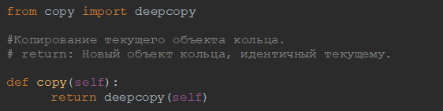
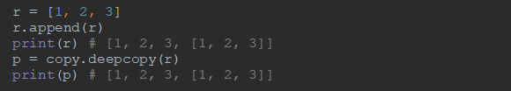
ЧАСТЬ 3. КОПИРОВАНИЕ ОБЪЕКТА
Пример:

Slide 10
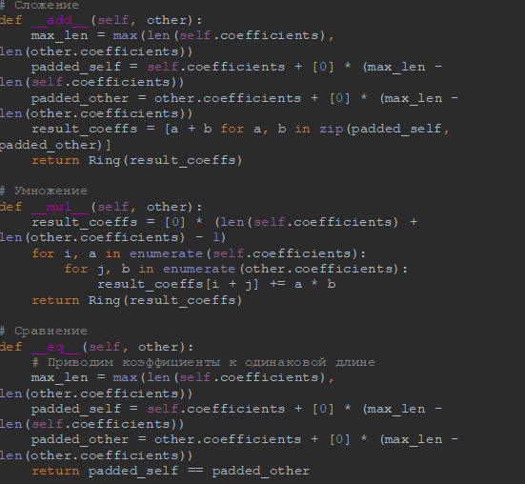
ЧАСТЬ 4. ПОСТРОЕНИЕ ВЫРАЖЕНИЙ, СОДЕРЖАЩИХ ОБЪЕКТОВ И ИХ СВОЙСТВА

Slide 11
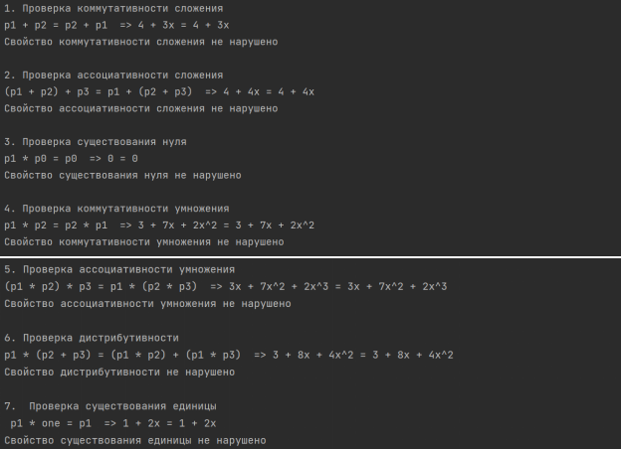
ПРОВЕРКА СВОЙСТВ

Slide 12
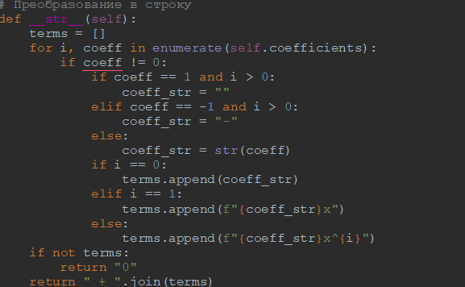
ЧАСТЬ 5. ОПРЕДЕЛЕНИЕ И ПЕРЕОПРЕДЕЛЕНИЕ СВОЙСТВ ОБЪЕКТА

Slide 13

СПАСИБО ЗА ВНИМАНИЕ!
Мы готовы ответить на ваши вопросы ☺

